Slide 1
Клубы созданные при центре ГБУ «КЦСОН г. Каменска-Уральского»
2014 года

Slide 2
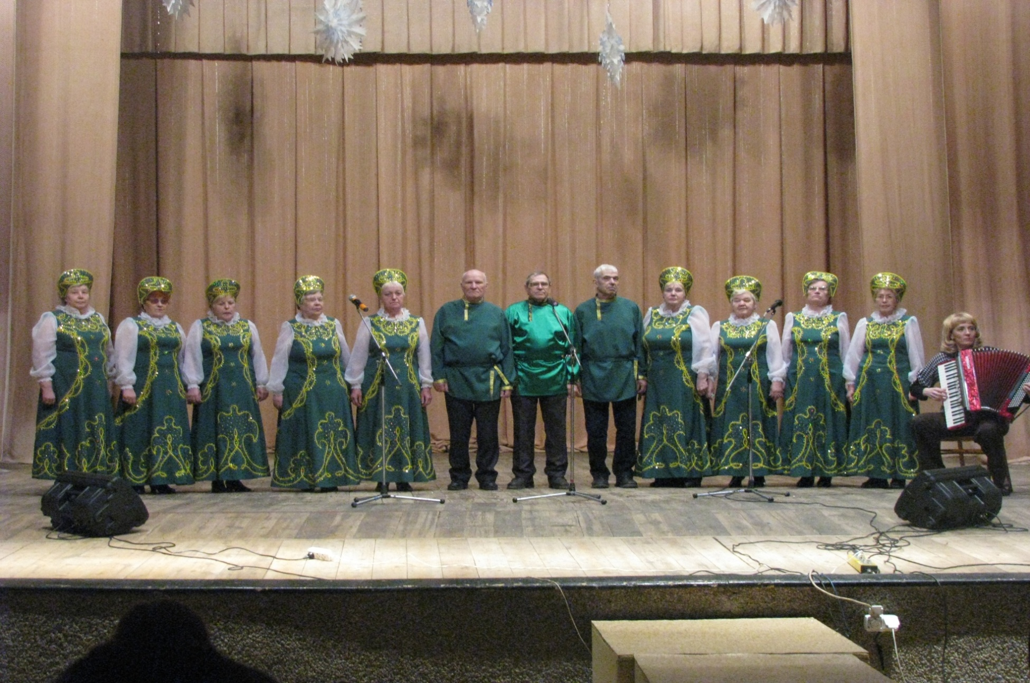
В 2008 году был создан певческий ансамбль «Вишенка» и в составе было всего 8 человек. А в 2013 году количество людей, принимающих участие в ансамбле увеличилось до 13.

Slide 3
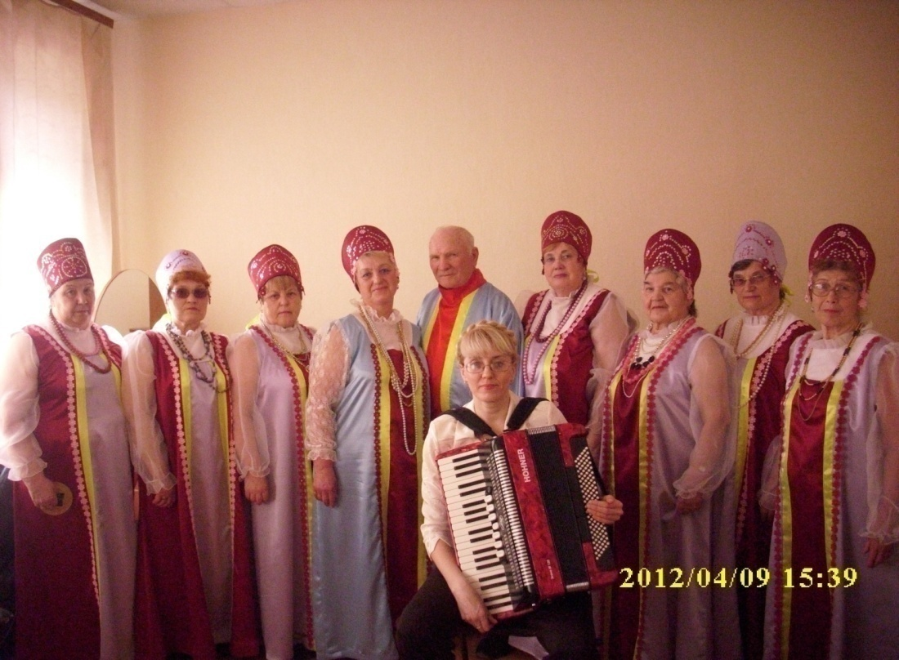
Состав певческого ансамбля- составляют люди элегантного возраста, обладающие творческими способностями и артистическими данными.
В репертуаре ансамбля много военных , старинных, русских народных и шуточных песен, прибауток и частушек.
Руководитель ансамбля- специалист по социальной работе Социально-реабилитационного отделения Берендеева Алла Ивановна, музыкальный руководитель-
Устьянцева Наталья Юрьевна

Slide 4
При ГБУ «КЦСОН г. Каменска-Уральского»
Кружок прикладного творчества « Умелые ручки » создан в 2007 году.
Руководитель кружка - специалист по социальной работе Социально-реабилитационного отделения Берендеева Алла Ивановна.
В составе клуба 5 человек- это люди элегантного возраста и молодые, имеющие группу инвалидности.
Занятия направлены на привитие художественного и эстетического вкуса .
За время посещения кружка, было освоено более 40 технологий прикладного искусства : «Стеклопластика» , «Оригами» , «Бисероплетение», « Вязание спицами и крючком» , «Квиллинг» , «Декупаж» и др.

Slide 5
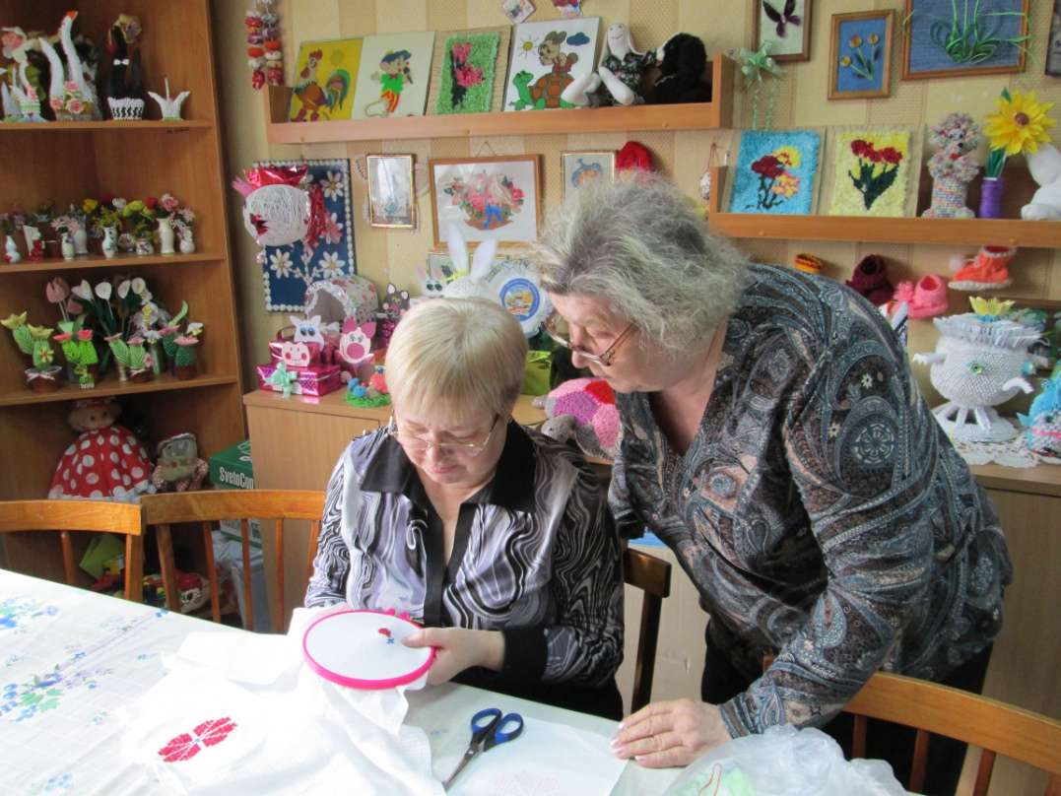
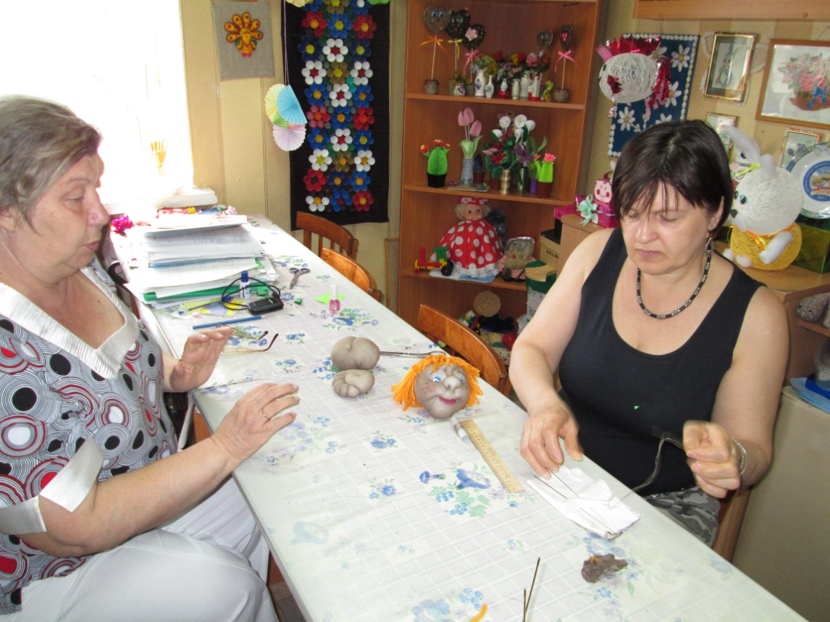
Кружок прикладного творчества « Умелые ручки » создан в 2007 году.
Девиз клуба: «Все то, чего коснется человек
Озарено его душой живою !»

Slide 6
При ГБУ «КЦСОН г. Каменска-Уральского»
Клуб «Доброе сердце» создан в 2012 году.
Руководитель клуба – специалист по социальной работе Социально-реабилитационного отделения Корелина Ольга Вячеславговна .
В составе клуба 8-10 человек- это молодые люди, имеющие группу инвалидности.
Занятия направлены на привитие милосердия и доброго отношения к животным.
За время посещения клуба, люди с ограниченными возможностями побывали в :

Slide 7
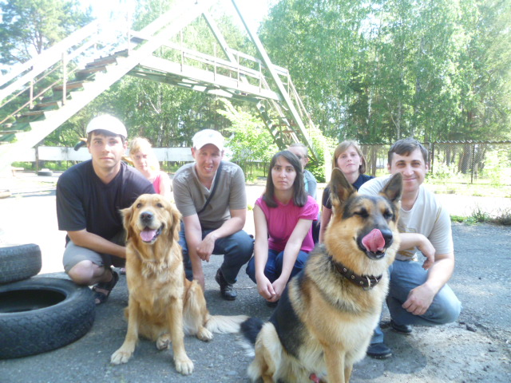
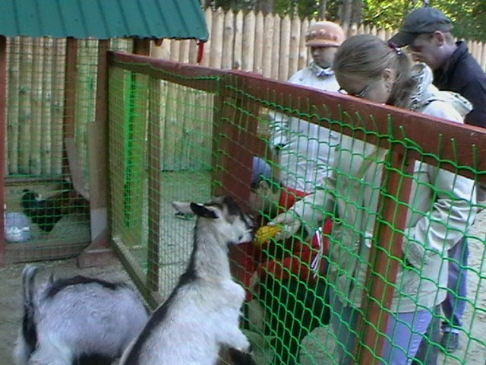
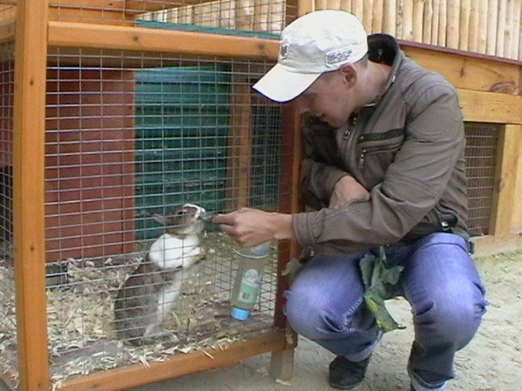
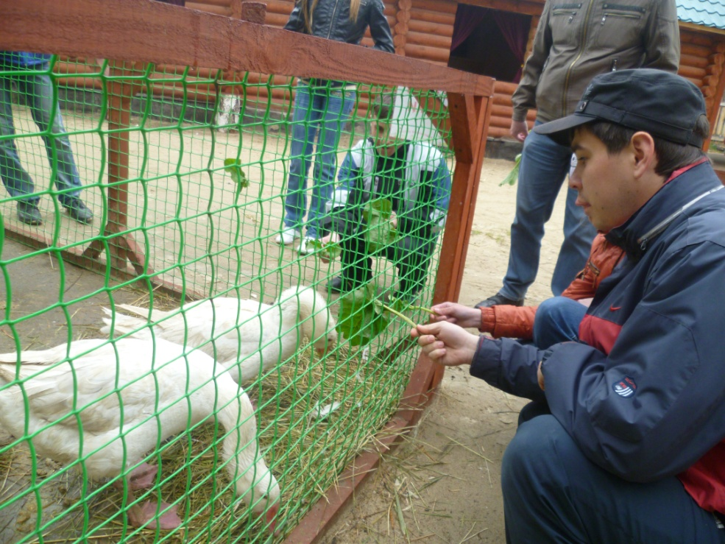
Контактном зоопарке

Slide 8
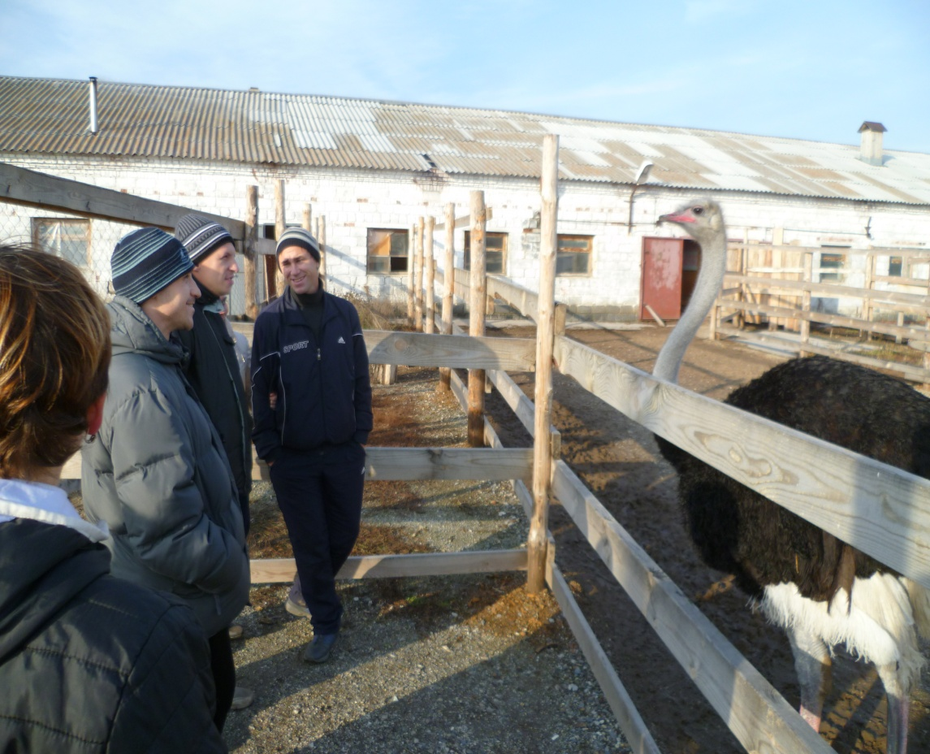
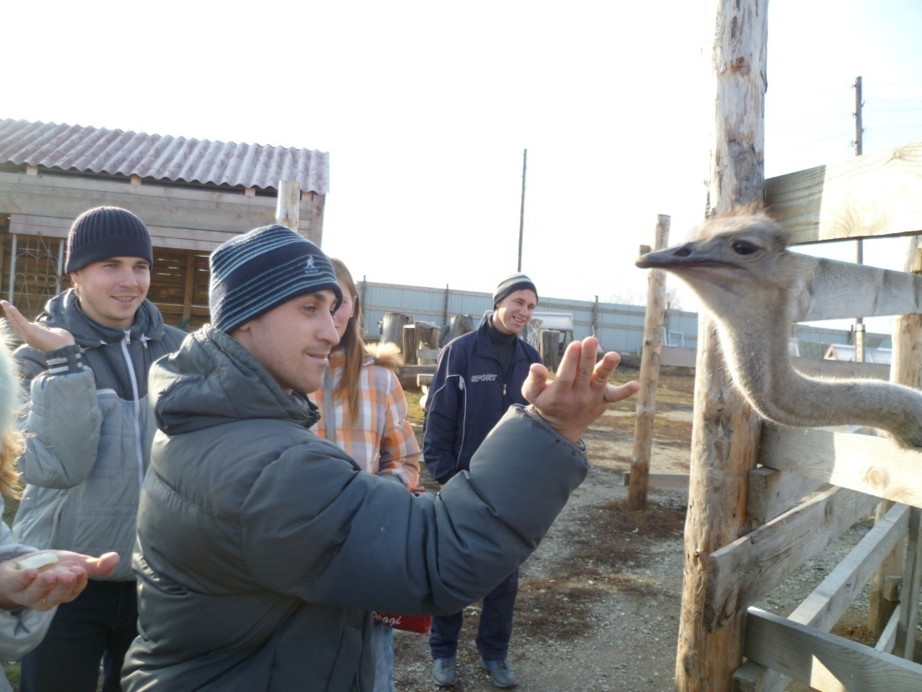
Страусинной ферме

Slide 9
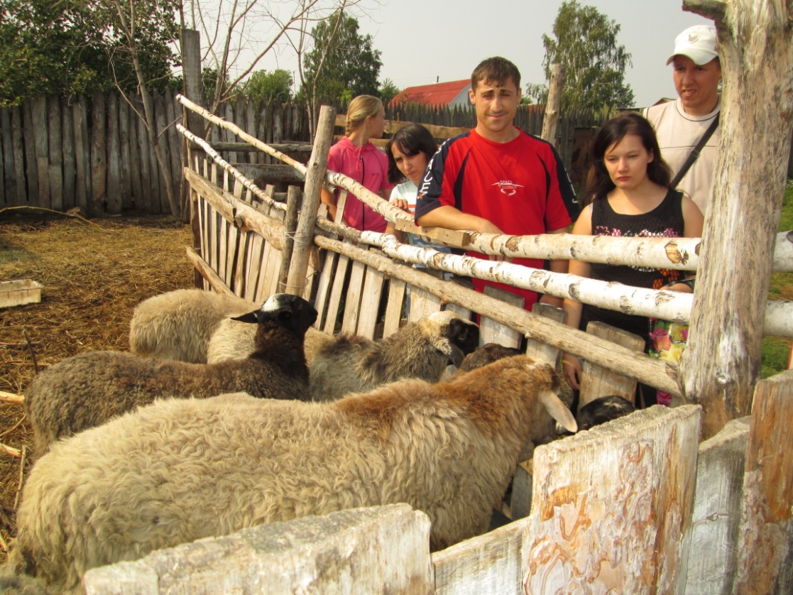
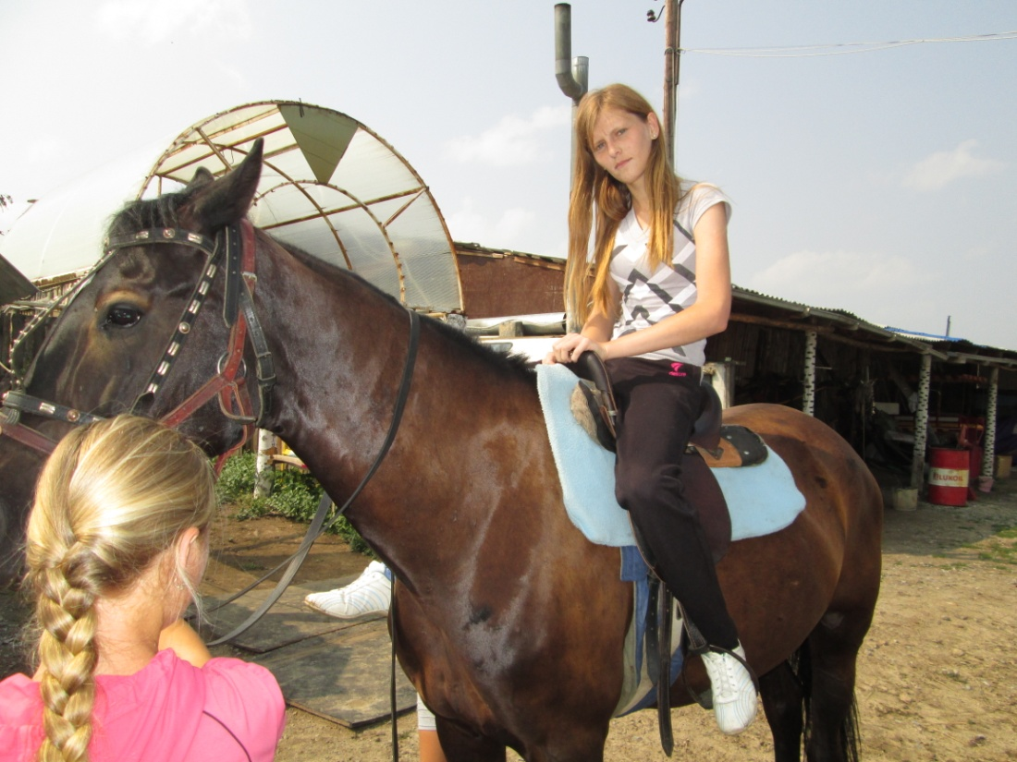
«Конном клубе»

Slide 10
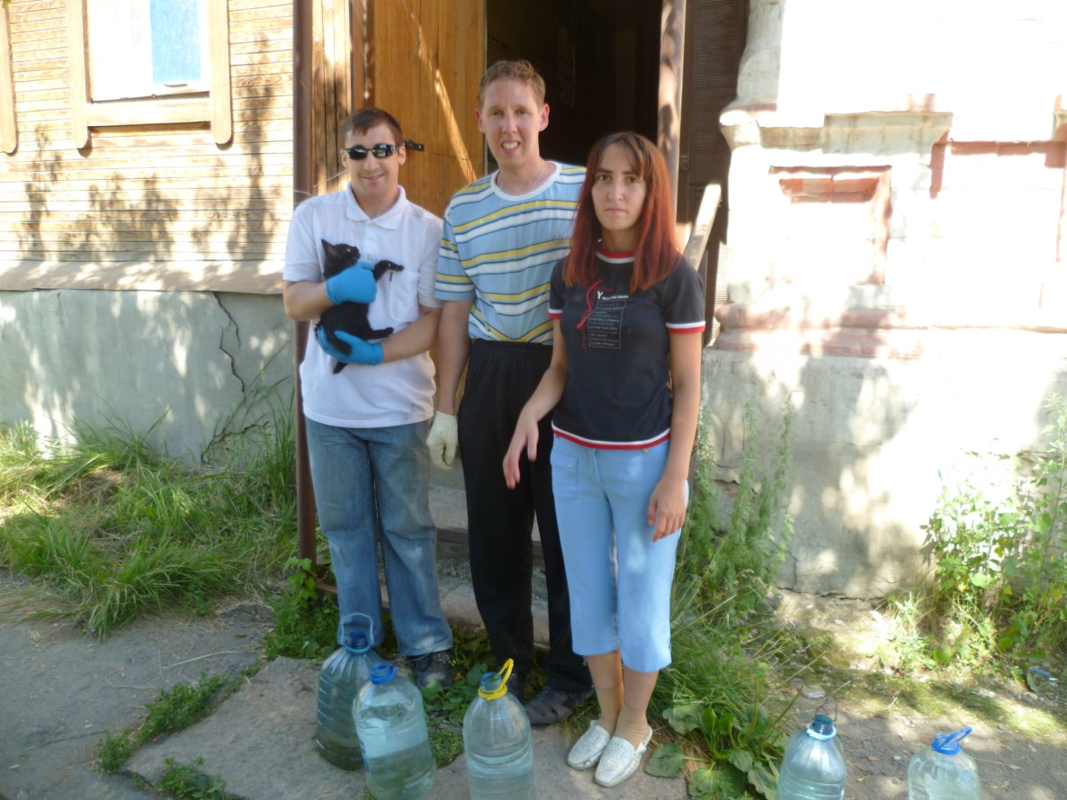
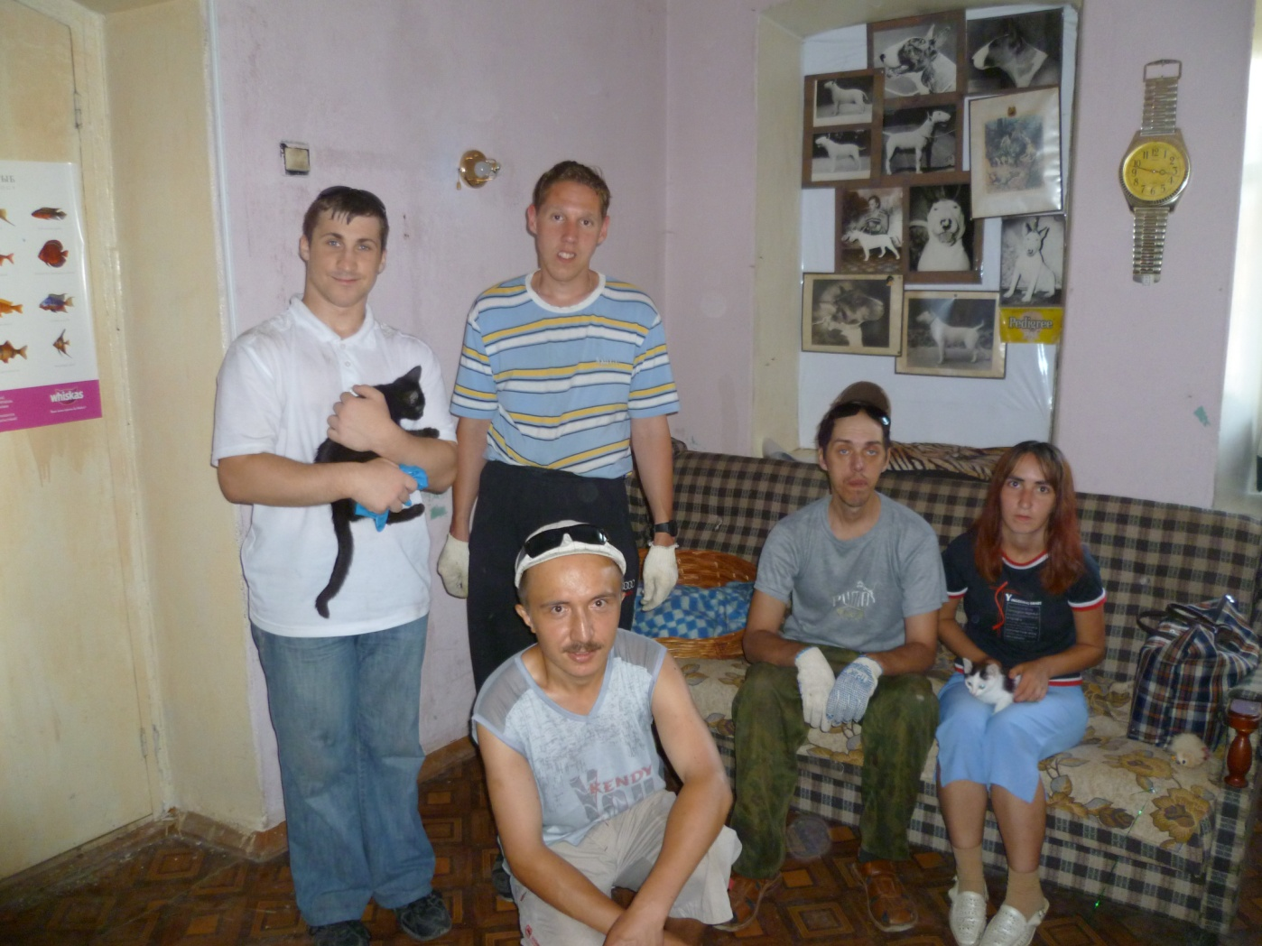
Приюте «Я ЖИВОЙ»

Slide 11
При ГБУ «КЦСОН г. Каменска-Уральского»
Клуб «Тонус» создан в 2011 году.
Руководитель клуба – специалист по социальной работе Социально-реабилитационного отделения Корелина Ольга Вячеславговна .
В составе клуба 8-10 человек- это молодые люди, имеющие группу инвалидности.
Занятия направлены на привитие здорового образа жизни.
За время посещения клуба, с люди с ограниченными возможностями провели множество занятий :

Slide 12
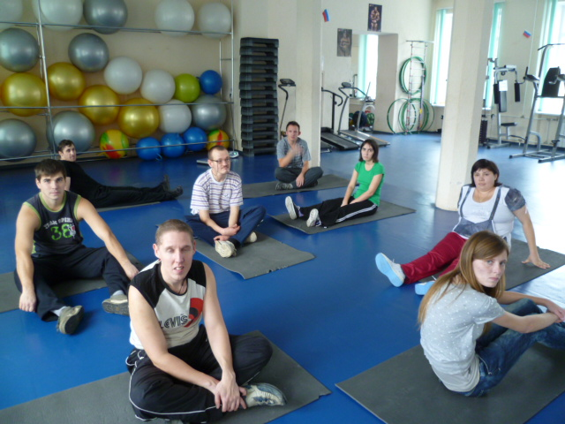
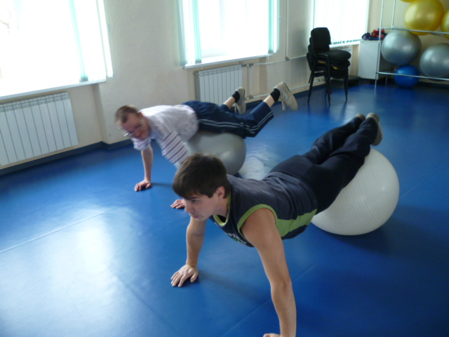
По адаптивной физкультуре

Slide 13
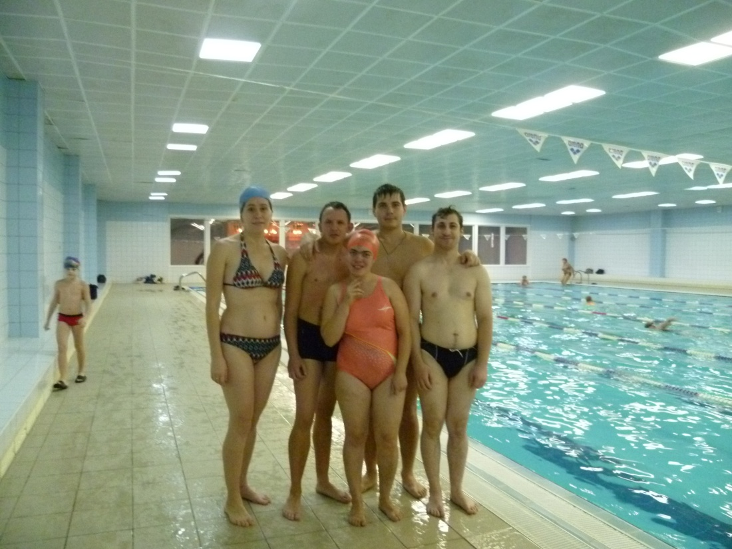
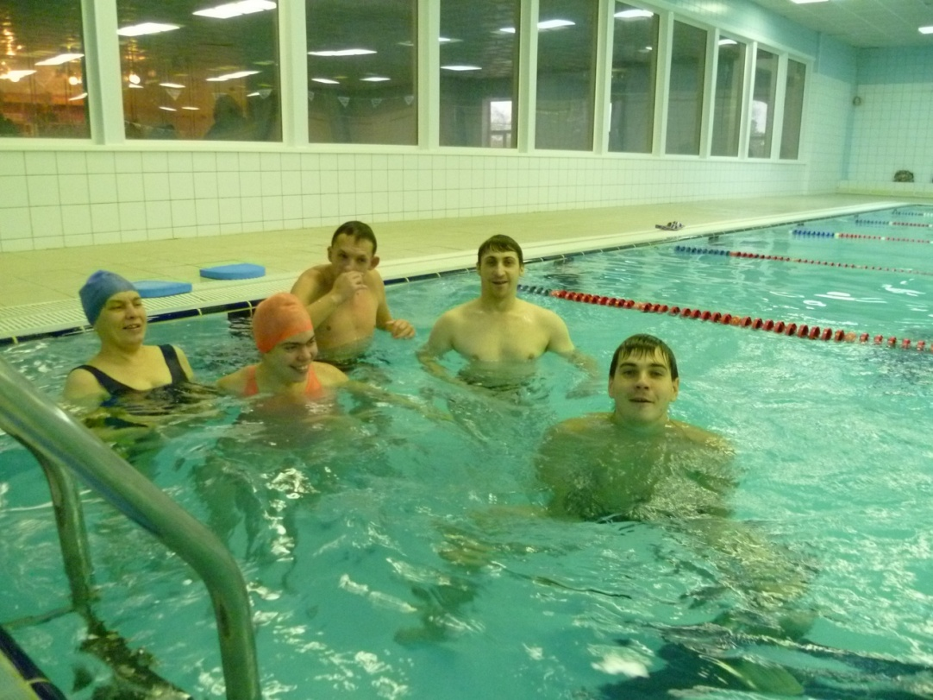
Посещение бассейна

Slide 14
При ГБУ «КЦСОН г. Каменска-Уральского»
Литературный клуб «Свеча» создан в 2009 году.
Руководитель клуба –специалист по социальной работе отделения участковой службы города Байбулатова Ольга Андреевна.
В составе клуба 10 человек- это молодые люди, имеющие группу инвалидности.
Занятия направлены на организацию досуга молодых инвалидов, пропаганда литературы, развитие творчества.
За время посещения клуба, с людьми с ограниченными возможностями провели множество занятий :
-Тематических вечеров-литературных гостинец
-Часов поэзии -Встреч с современными поэтами

Slide 15
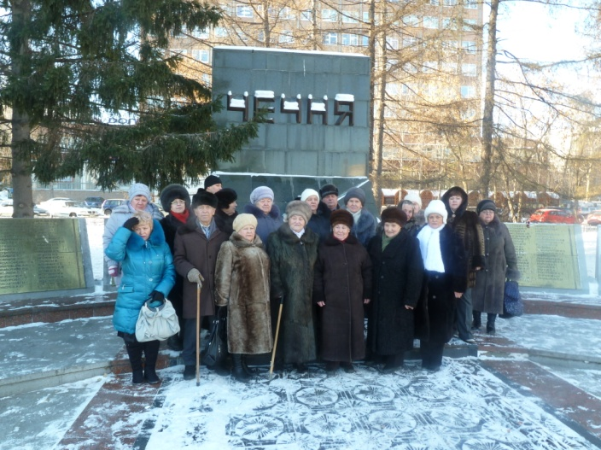
Клуб взаимоподдержки «Виктория» создан в 2011 году.

Slide 16
Клуб взаимоподдержки «Виктория» создан в 2011 году.
Руководитель клуба –Участковый специалист по социальной работе -отделения участковой службы города Киселева Антонина Петровна.
В составе клуба 20 человек- это члены семей военнослужащих, погибших при исполнении служебно-боевых задач.
Занятия направлены на объединение людей, переживших тяжелую утрату, возможность проявления активной жизненной позиции, организацию свободного времени.
За время посещения клуба, с данной категорией населения были проведены мероприятия посвященные социально значимым датам, тематические вечера.

Slide 17
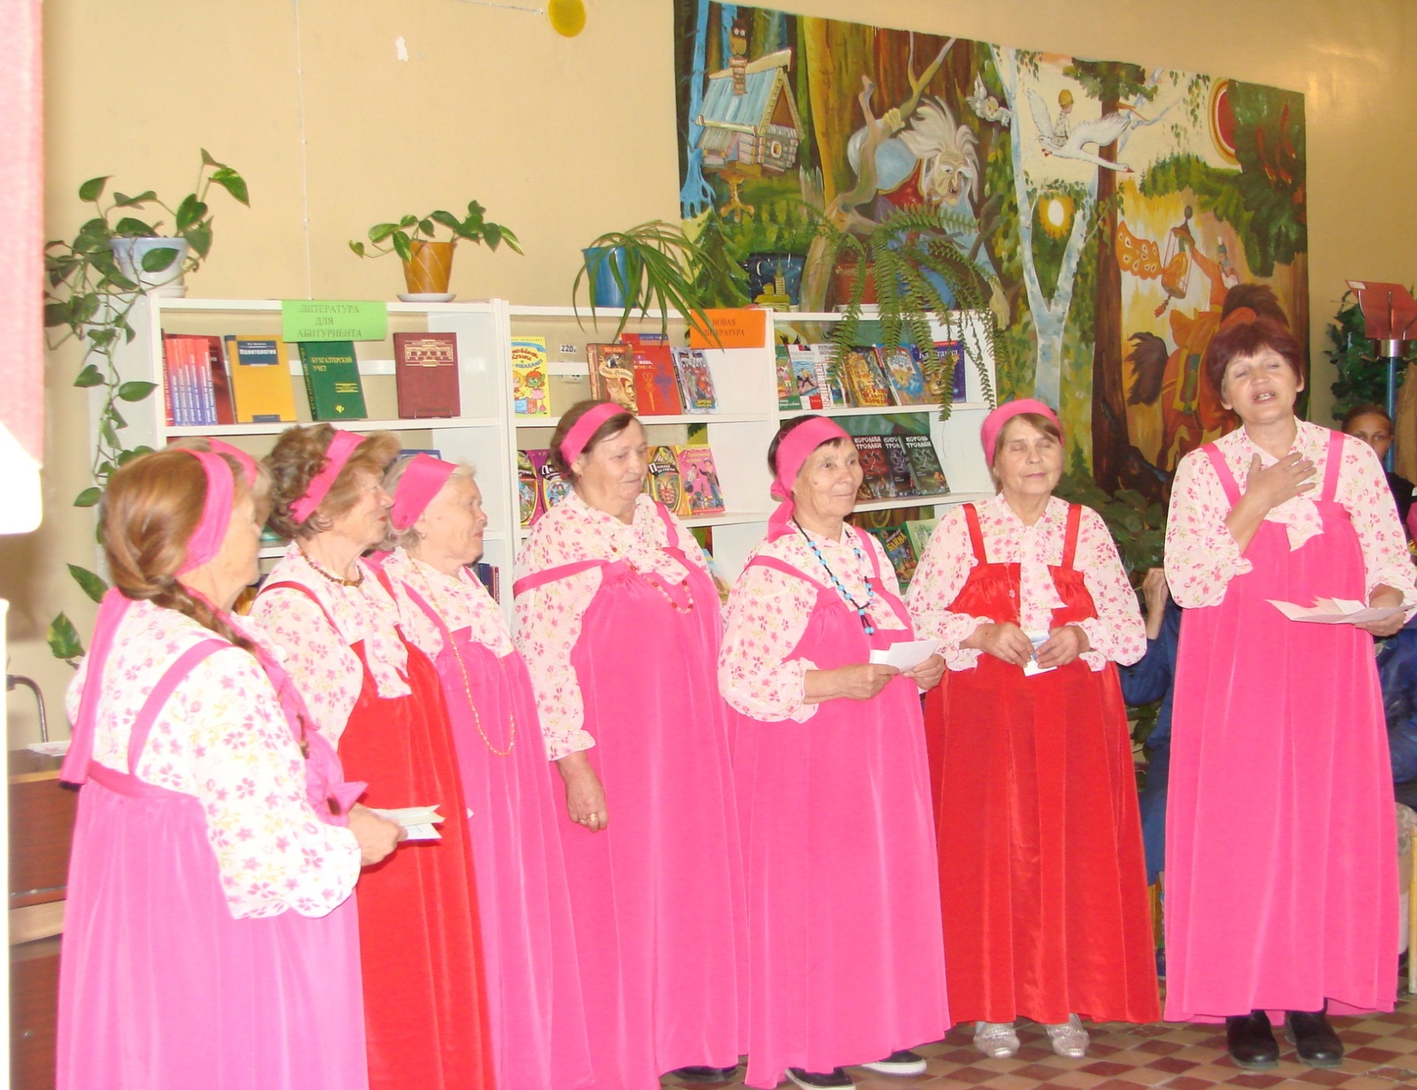
Клуб по интересам «Молодушки» создан в 2007году.

Slide 18
При ГБУ «КЦСОН г. Каменска-Уральского»
Клуб по интересам «Молодушки» создан в 2007году.
Руководитель клуба –Участковый специалист по социальной работе-отделения участковой службы города Шаталова Валентина Сергеевна.
В составе клуба 10 человек- это люди пожилого возраста.
Занятия направлены на преодаление социальной изоляции пожилых людей, предоставить возможность общаться по интересам, помощь в установлении и поддержки социальных связей.
Собираются любители русской песни, это люди пожилого возраста, слушают песни и, конечно, поют сами, участвуют в праздничных концертах для местных жителей. Заседания клуба проходит в форме посиделок.

Slide 19
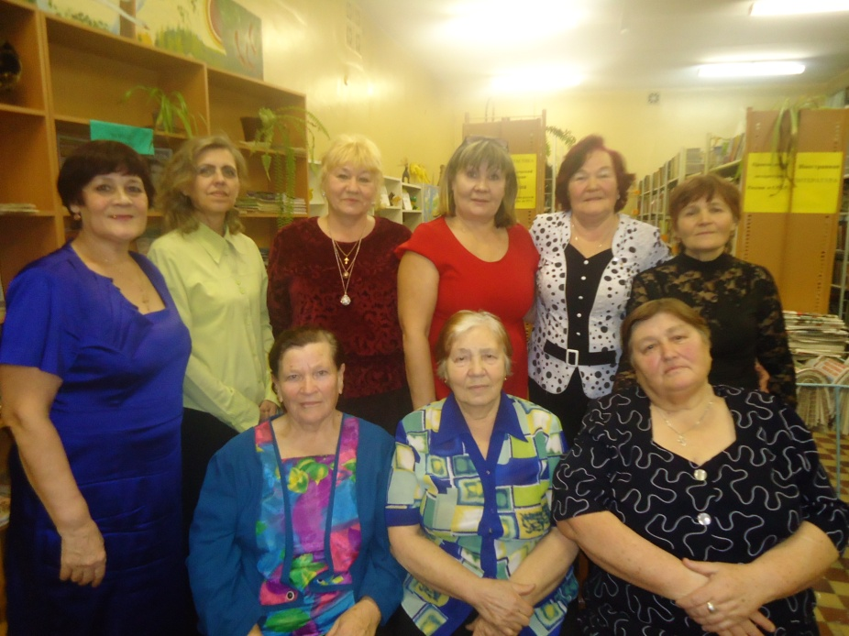
Клуб «Элегант» создан в 2009 году.

Slide 20
При ГБУ «КЦСОН г. Каменска-Уральского»
Клуб «Элегант» создан в 2009 году.
Руководитель клуба –Участковый специалист по социальной работе отделения -участковой службы города Боровинских Мария Петровна.
В составе клуба 8 человек- это люди элегантного возраста.
Занятия направлены на формирование активной жизненной позиции, расширение информационного поля, реализация потребности в общении, развитие творческого потенциала.
Клуб объединяет женщин, элегантного возраста 40,50,60 лет жизнь только начинается.
За время посещения клуба, с данной категорией населения были проведены : беседы, лекции о красоте и здоровье, пение под караоке, проведение конкурсов; «Мисс провинциалка», «Званный ужин» и др.

Slide 21
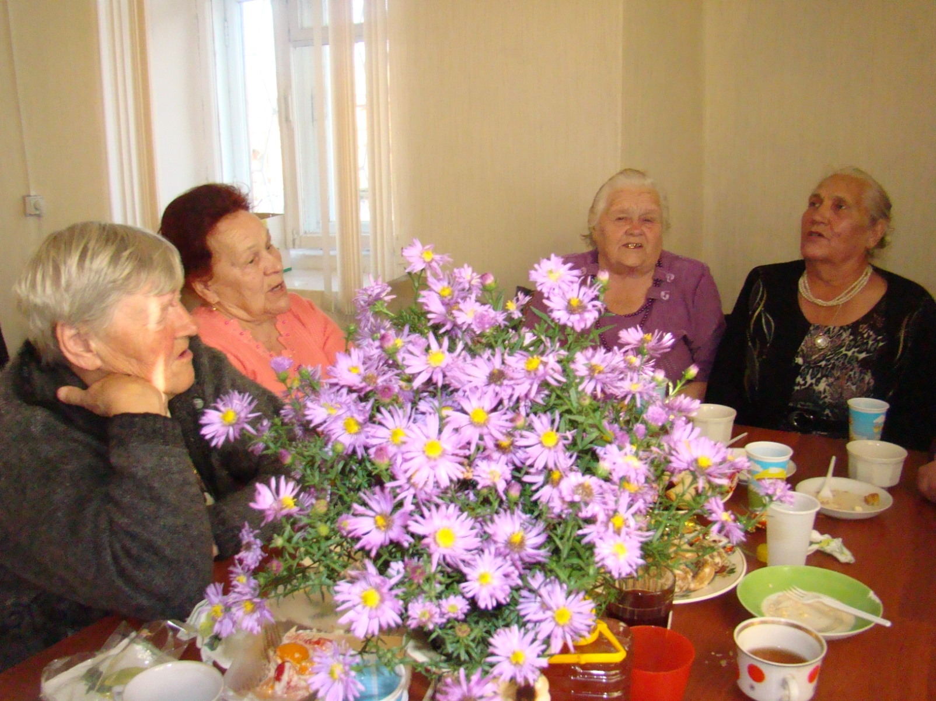
Клуб «Отрада» создан в 2012 году.

Slide 22
При ГБУ «КЦСОН г. Каменска-Уральского»
Клуб «Отрада» создан в 2012 году.
Руководитель клуба –Участковый специалист по социальной работе-отделения участковой службы города Иванова Надежда Алексеевна.
В составе клуба 7 человек- это люди пожилого возраста.
Занятия направлены на организацию и проведение досуговых мероприятий для людей пожилого возраста. Возможность общаться на разные интересующие людей темы.
За время посещения клуба, с данной категорией населения были проведены праздничные мероприятия к календарным праздникам, встречи для отдыха, поздравление именинников.

Slide 23

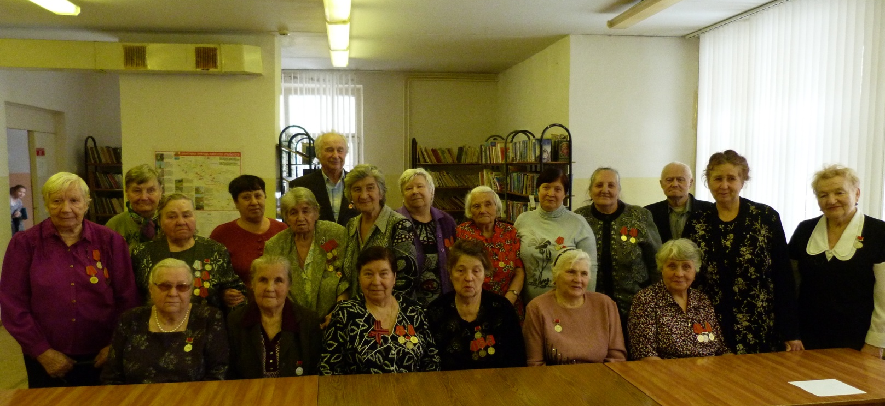

Клуб «Фронтовик» создан в 2009 году.

Slide 24
При ГБУ «КЦСОН г. Каменска-Уральского»
Клуб «Фронтовик» создан в 2009 году.
Руководитель клуба –Участковый специалист по социальной работе-отделения участковой службы города Корнилова Елена Сергеевна.
В составе клуба 20 человек- это ветераны ВОВ и бывших малолетних узников фашистских концлагерей.
Занятия направлены на создать хорошее настроение продлить радость жизни, внести особую праздничную ноту в повседневность.
За время посещения клуба, с данной категорией населения были проведены мероприятия посвящённые к социально значимым датам, тематических вечеров.

Slide 25
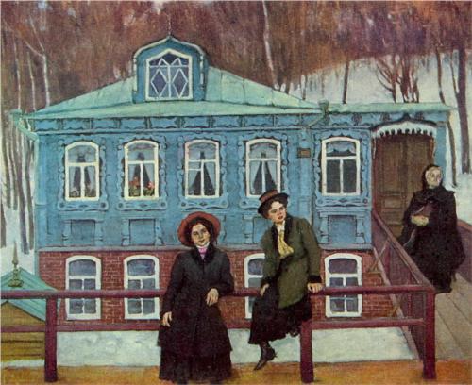
При ГБУ «КЦСОН г. Каменска-Уральского»
Клуб «Провинциалка» создан в 2011 году.
Руководитель клуба –заведующая отделением участковой службы города Шапошник Елена Викторовна.
В составе клуба 8 человек- это люди пожилого возраста.
Занятия направлены на преодоление социальной изоляции пожилых людей, предоставить возможность общаться по интересам, помощь в установлении и поддержки социальных связей.
За время посещения клуба, с данной категорией населения были проведены мероприятия посвящённые к социально значимым датам, тематических вечеров.

Slide 26

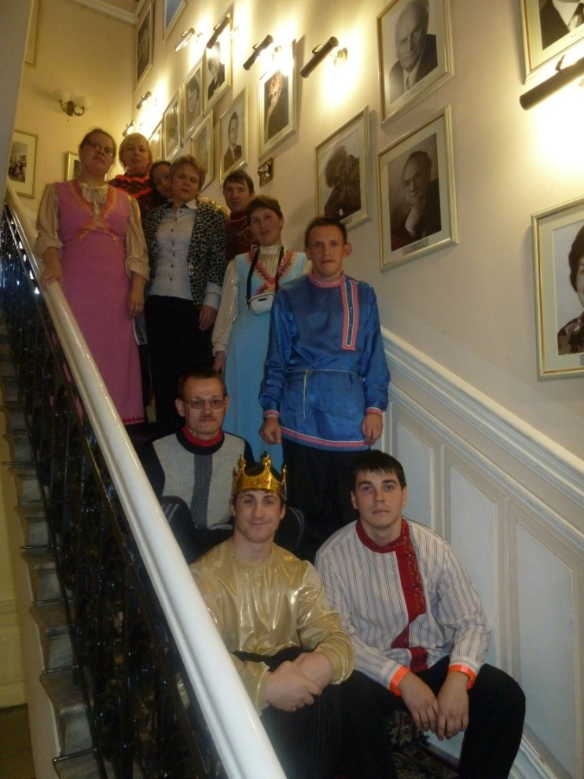
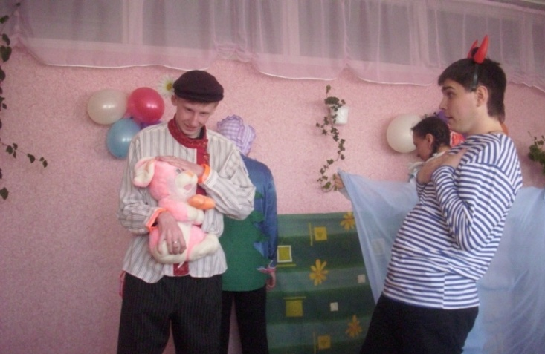
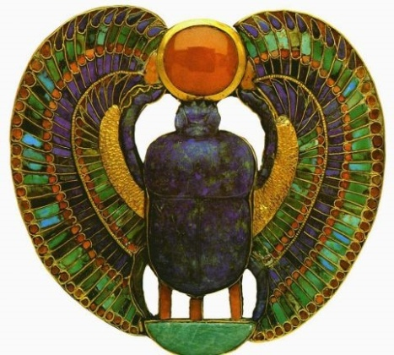
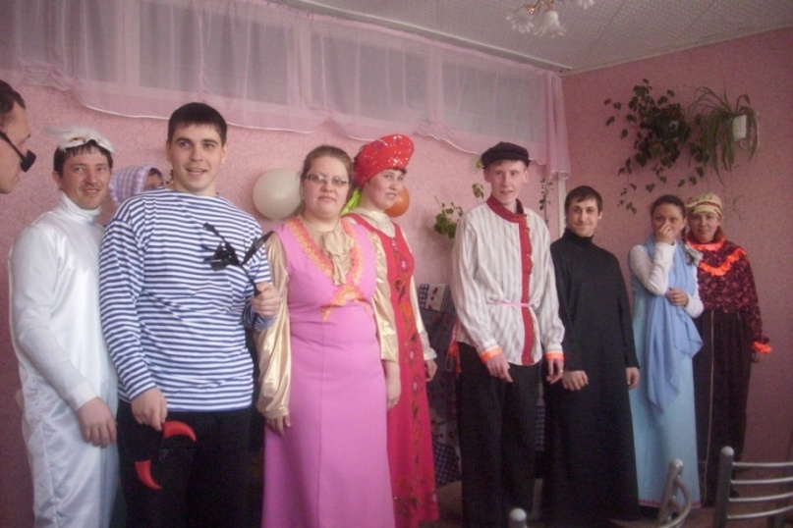
Терапевтический
ТЕАТР
В творчестве
Нет инвалидов
"Скарабей"

Slide 27
При ГБУ «КЦСОН г. Каменска-Уральского»
Клуб «Скарабей» создан в 2010 году.
Руководитель клуба –заведующая отделением участковой службы города Шапошник Елена Викторовна.
В составе клуба 10 человек- это люди с ограниченными возможностями.
Занятия направлены на помощь людям с ограниченными возможностями в социальной – адаптации, преодолении одиночества, развитие у них творческого потенциала, коммуникативных способностей посредством приобщения к сценическому искусству.
Основными направлениями являются :
- постановка современных и классических пьес;
- создание инсценировок произведений мировой и русской литературы;
- участие в организации праздничных вечеров к календарным праздникам.
- участив в различных творческих конкурсах и смотрах;
- знакомство с творчеством других самодеятельных и профессиональных театров.

Slide 28
Задачи: - Создать условия для развития психических процессов (памяти, внимание, воображение), творческих и коммуникативных способностей у людей с ограниченными возможностями.
- Расширять общекультурные знания, знакомство с особыми этическими категориями.
- Развивать эмоциональность, выразительность речи и пластику движений.
- Привлечение, людей с ограниченными возможностями, к сотрудничеству на основе общего коллективного творчества.
- Поддерживание и расширение связей с другими регионами в данной области.

Slide 29
Клубы Каменского района

Slide 30
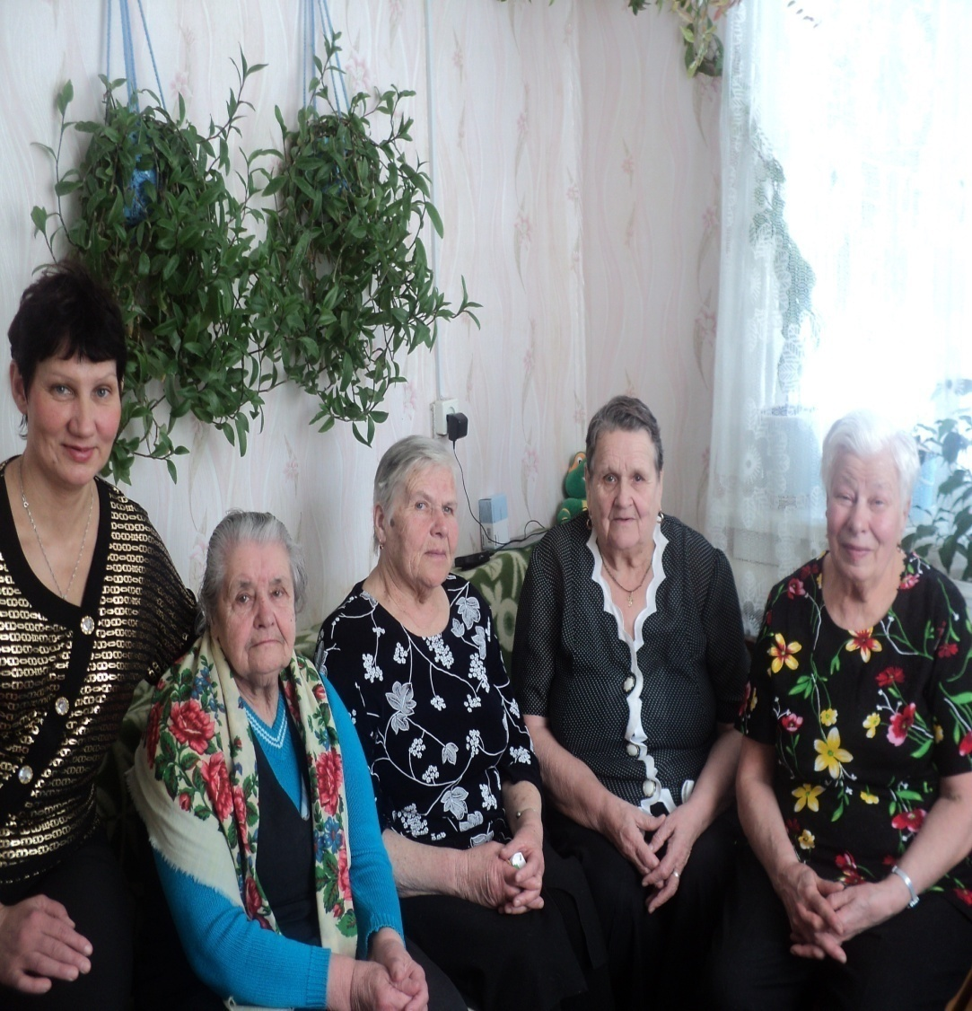
При ГБУ «КЦСОН г. Каменска-Уральского»
Клуб «Дарьюшка»
Руководитель клуба –специалист по социальной работе отделения участковой службы Каменского района Мезенова Людмила Борисовна,
Алексеева Лариса Витальевна
В составе клуба 9 человек- это люди пожилого возраста.
Занятия направлены на поддержку самодеятельной творческой инициативы и социально- культурной активности населения, организации его досуга и отдыха.

Slide 31
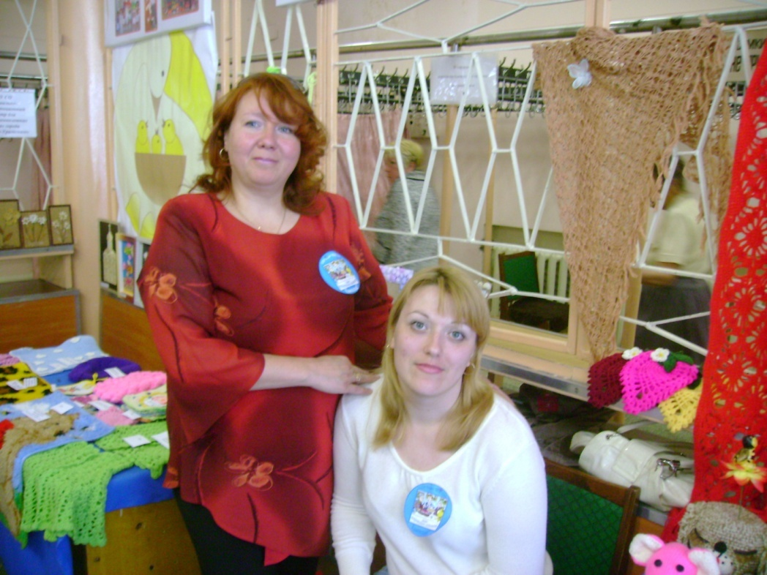
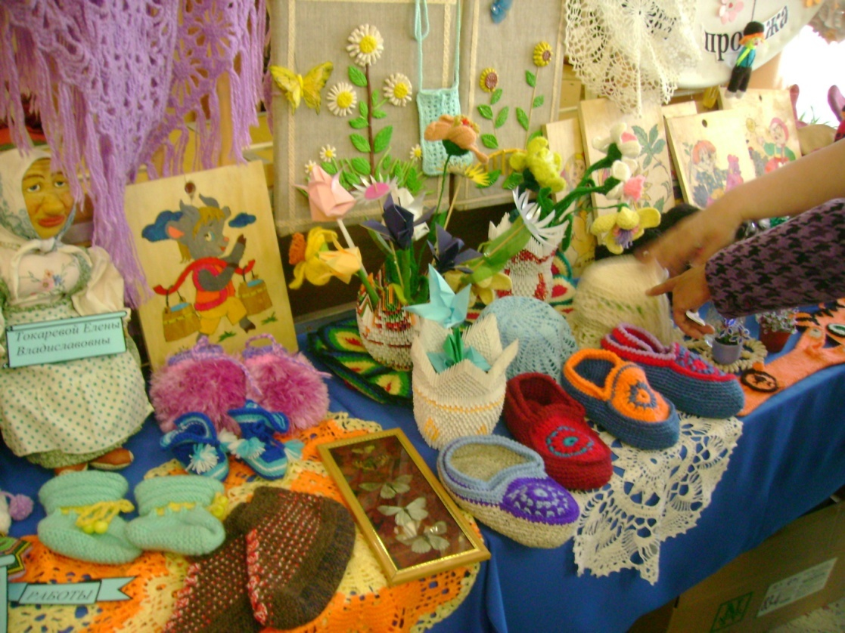
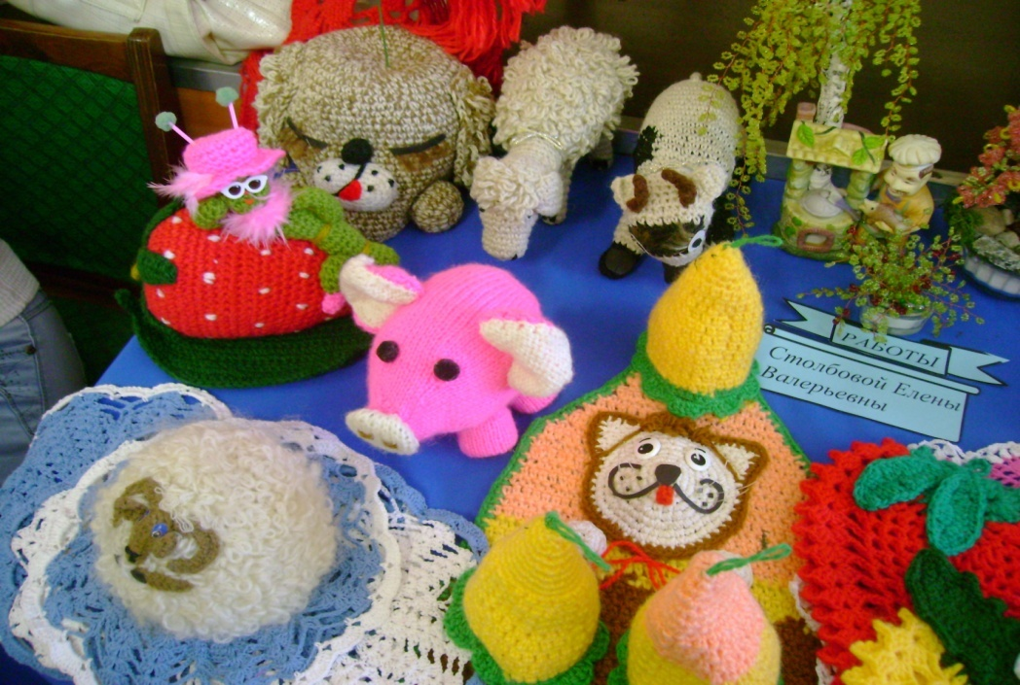
При ГБУ «КЦСОН г. Каменска-Уральского»
Клуб «Мастерица»
Руководитель клуба –специалист по социальной работе отделения участковой службы Каменского района Петрова Маргарита Васильевна.
В составе клуба 14 человек
Занятия направлены на реализацию
творческого потенциала.

Slide 32
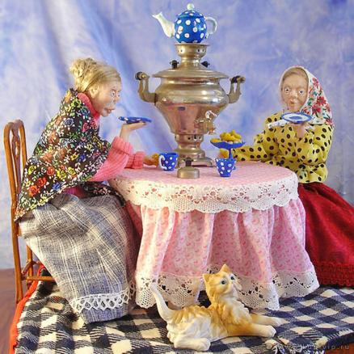
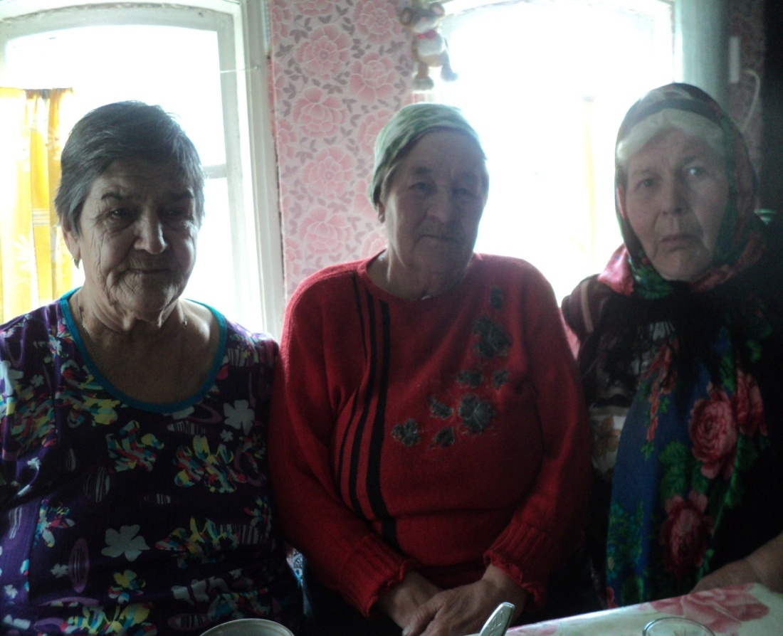
При ГБУ «КЦСОН г. Каменска-Уральского»
Клуб «Рябинушка»
Территория- Баробановская
Руководитель клуба –специалист по социальной работе отделения участковой службы Каменского района Пашкина Лидия Николаевна.
В составе клуба 5 человек- это люди пожилого возраста.
Клуб «Рябинушка» создан для поддержки самодеятельной творческой инициативы и социально- культурной активности населения, организации его досуга и отдыха.

Slide 33
При ГБУ «КЦСОН г. Каменска-Уральского»
Клуб «За чашкой чая» создан в 2009 году.
Территория- Баробановская
Руководитель клуба –специалист по социальной работе отделения участковой службы Каменского района Халтурина Алевтина Викторовна.
В составе клуба 5 человек- это люди пожилого возраста.
Занятия направлены на обучение правильному сбору лекарственных трав, приготовление отвара трав и применение.
Реализация потребностей в общении, развитии творческого потенциала. Пропаганда ЗОЖ

Slide 34
При ГБУ «КЦСОН г. Каменска-Уральского»
Клуб «Надежда» создан в 2009 году.
Территория- Бродовская
Руководитель клуба –Участковый специалист по социальной работе -отделения участковой службы Каменского района Калабун Ольга Петроана.
В составе клуба 25 человек- это дети школьного возраста.
Занятия направлены на знакомство детей с историей, культурой и традициями православных праздников.

Slide 35
При ГБУ «КЦСОН г. Каменска-Уральского»
Клуб «Уралочка» создан в 2008 году.
Территория- Горноисетская
Руководитель клуба –Участковый специалист по социальной работе -отделения участковой службы Каменского района Федорова Людмила Александровна.
В составе клуба 9 человек- это люди пожилого возраста.
Занятия направлены на преодоление одиночества, оказание членами клуба поддержки друг друга, развитие творческого потенциала.
За время посещения клуба, с данной категорией населения были проведены тематические вечера к календарным праздникам, дней именинников, детских праздников.

Slide 36
При ГБУ «КЦСОН г. Каменска-Уральского»
Клуб «Сударушка» создан в 2008 году.
Территория- Кисловская
Руководитель клуба –Участковый специалист по социальной работе -отделения участковой службы Каменского района Шаламова Зинаида Яковлевна .
В составе клуба 8 человек- это люди пожилого возраста.
Занятия направлены на формирование активной жизненной позиции, расширение информационного поля.
За время посещения клуба, с данной категорией населения была проведена подготовка и проведение празднечных мероприятий для людей пожилого возраста .

Slide 37
При ГБУ «КЦСОН г. Каменска-Уральского»
Клуб «Цветовод» создан в 2009 году.
Территория- Маминская
Руководитель клуба –Участковый специалист по социальной работе -отделения участковой службы Каменского района Паначева Галина Аркадьевна.
В составе клуба 5 человек- это люди пожилого возраста.
Занятия направлены на мотивирование сотрудников на долговременную, эффективную, творческую деятельность, сплочение коллектива, взаимная поддержка.
За время посещения клуба, с данной категорией населения были проведены мероприятия по выращиванию разновидностей комнатных цветов для подарков пожилым и инвалидам.

Slide 38
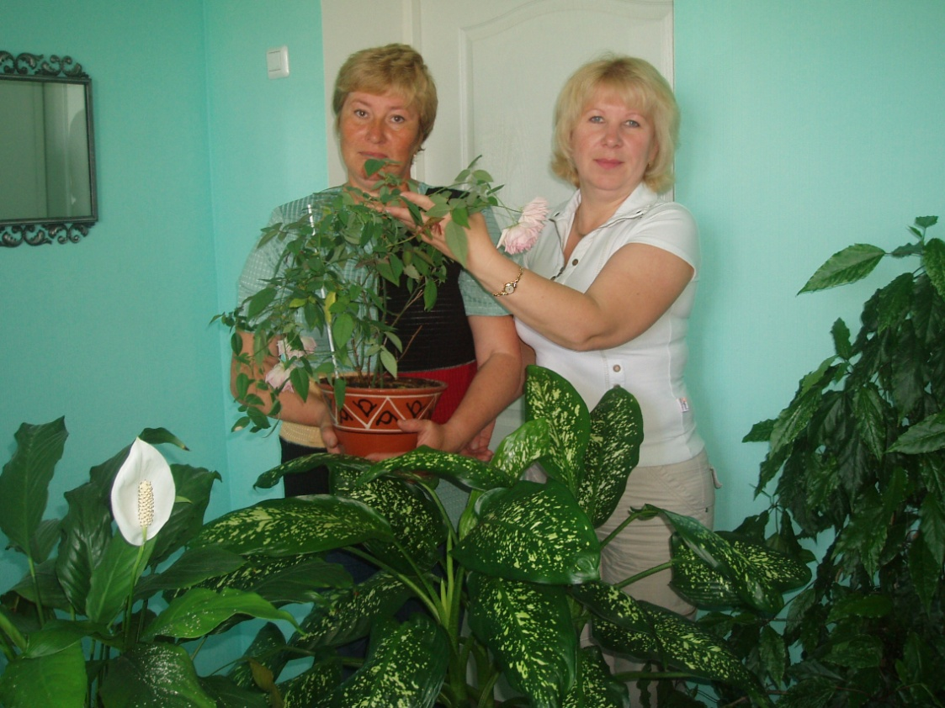
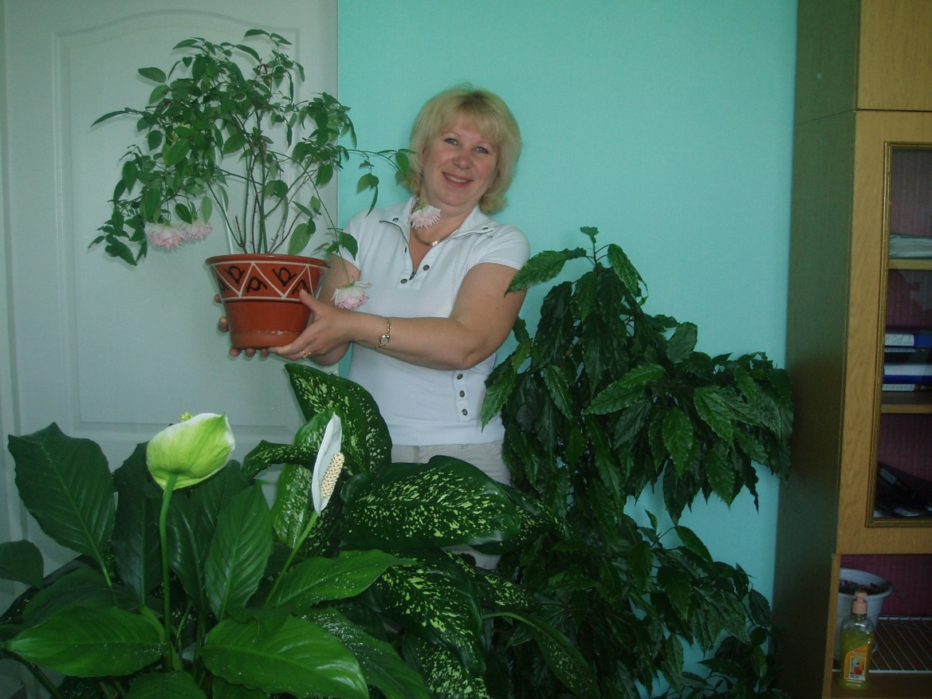
Клуб «Цветовод» создан в 2009 году.

Slide 39
При ГБУ «КЦСОН г. Каменска-Уральского»
Клуб «Вечерние посиделки» создан в 2009 году.
Территория- Окуловская
Руководитель клуба –Участковый специалист по социальной работе -отделения участковой службы Каменского района Окулова Галина Федоровна.
В составе клуба 5 человек- это люди пожилого возраста.
Занятия направлены на преодоление одиночества, оказание членами клуба поддержки друг друга, развитие творческого потенциала.
За время посещения клуба, с данной категорией населения была проведена организация тематических бесед с пожилыми и инвалидами .

Slide 40
При ГБУ «КЦСОН г. Каменска-Уральского»
Клуб «Кафе интересных встреч» создан в 2009 году.
Территория- Покровская
Руководитель клуба –Участковый специалист по социальной работе -отделения участковой службы Каменского района Холкина Светлана Анатольевна.
В составе клуба 12 человек- это люди пожилого возраста.
Занятия направлены на преодоление одиночества, оказание членами клуба поддержки друг друга, развитие творческого потенциала.
За время посещения клуба, с данной категорией населения была проведена организация тематических вечеров для людей пожилого возраста.

Slide 41
При ГБУ «КЦСОН г. Каменска-Уральского»
Клуб «Рукодельница» создан в 2009 году.
Территория- Травянская
Руководитель клуба –Участковый специалист по социальной работе -отделения участковой службы Каменского района Парфенова Татьяна Николаевна.
В составе клуба 4 человек- это дети из семей социального риска.
Занятия направлены на обучение детей из семей социального риска вязанию крючком, спицами, плетению макраме.
За время посещения клуба, с данной категорией населения были проведены занятия по вязанию спицами, крючком, плетение макраме.

Slide 42
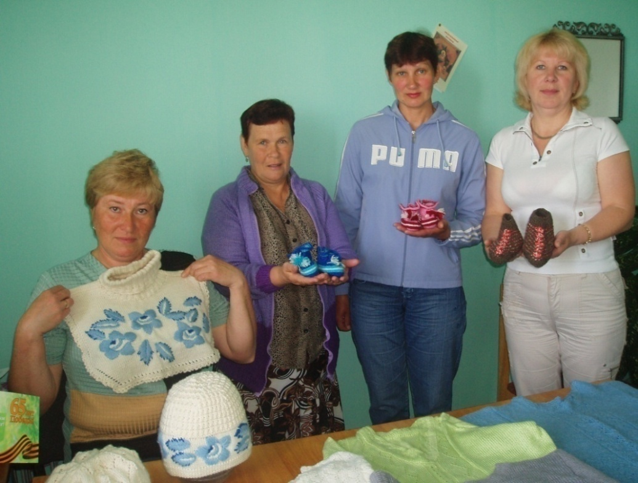
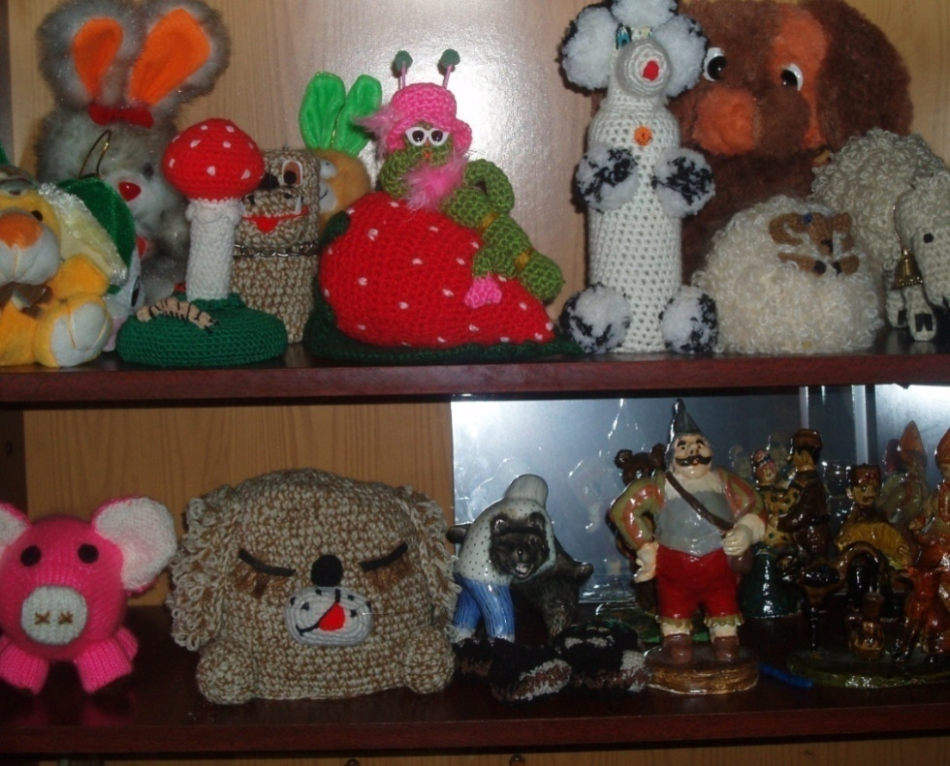
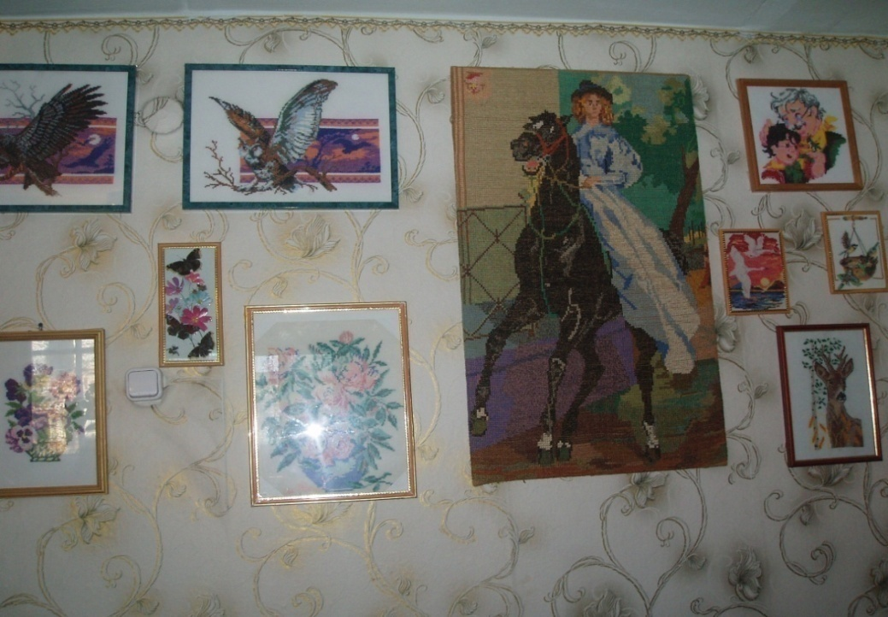
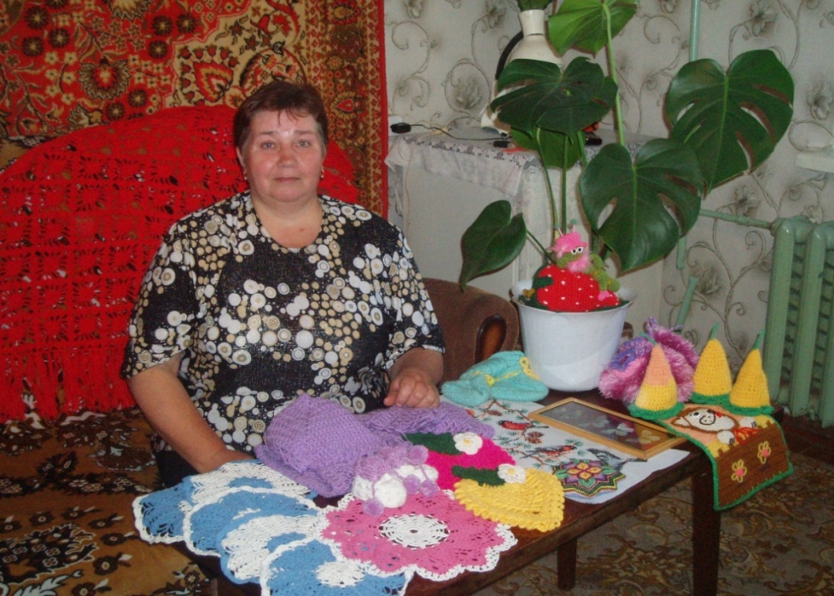
Клуб «Рукодельница» создан в 2009 году.

